Slide 1
স্বাগতম

Slide 2
পরিচিতি
মোঃ মিজানুর রহমান
সহকারী শিক্ষক
মাসুদ চৌধুরী উচ্চ বিদ্যালয় ও কলেজ ,চুনারুঘাট, হবিগঞ্জ
শ্রেণিঃ দশম
বিষয়ঃ তথ্য ও যোগাযোগ
অধ্যায়ঃ প্রথম

Slide 3
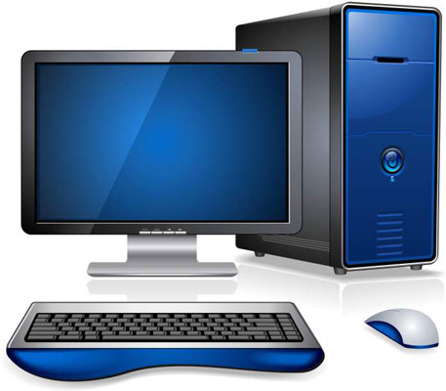
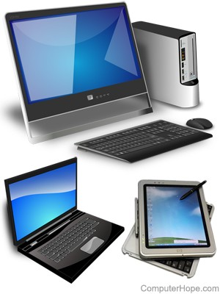
ছবিগুলো লক্ষ কর

Slide 4
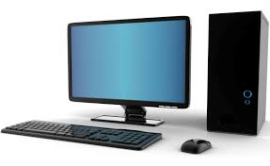
আজকের পাঠ
কম্পিউটার

Slide 5
শিখনফল
১। কম্পিউটার এর বিভিন্ন ডিভাইস চিনতে পারবে
২। ডিভাইস গুলোর ব্যবহার জানতে পারবে।

Slide 6
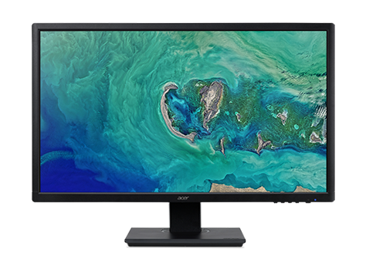
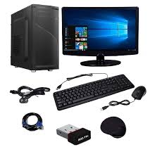
ছবিগুলো দেখ

Slide 7
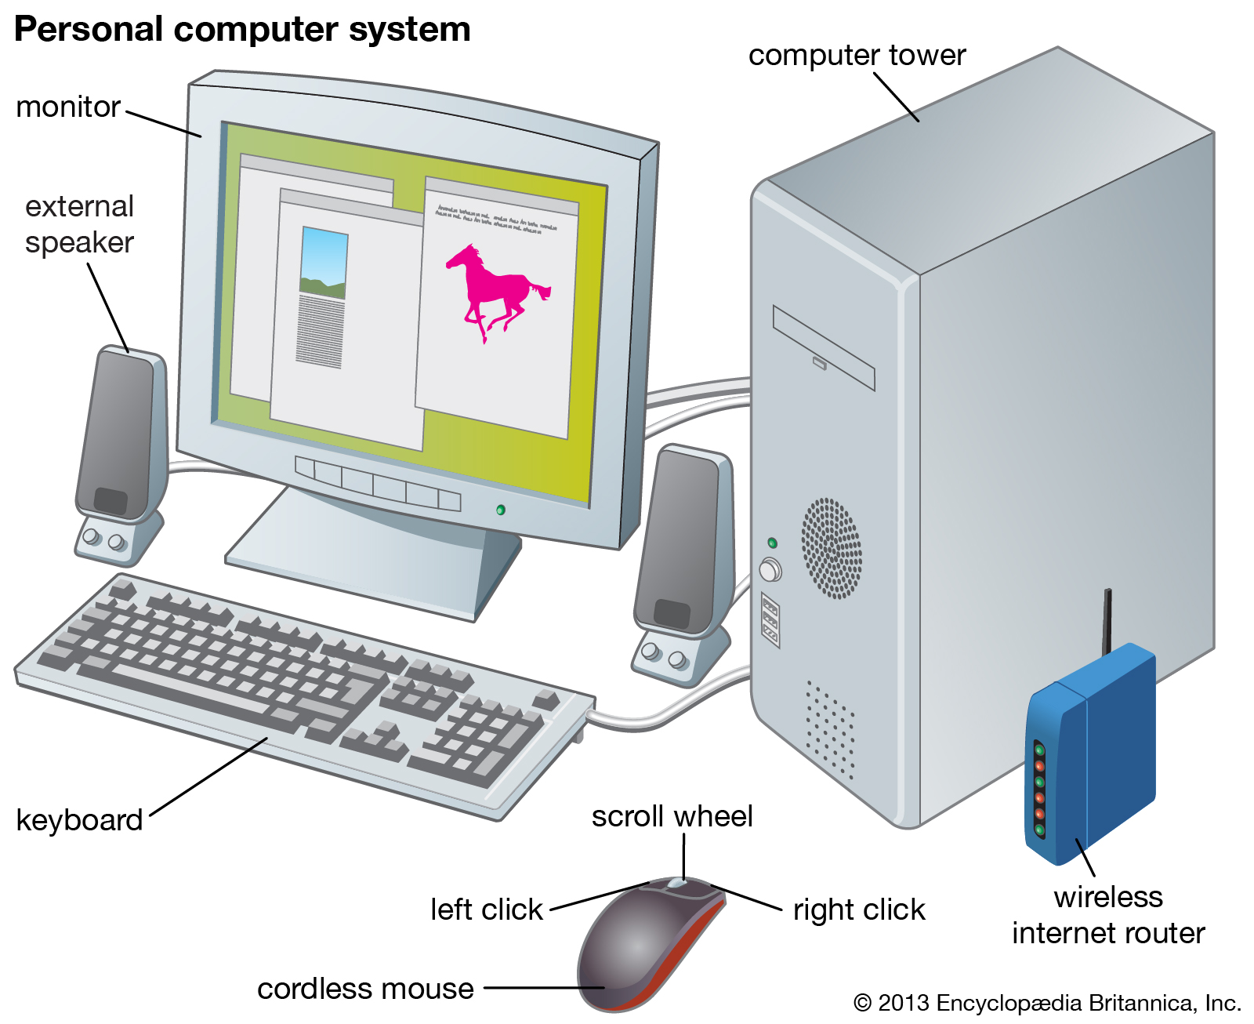

Slide 8
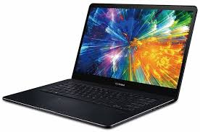
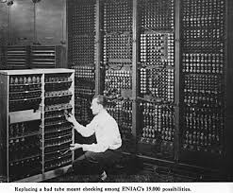

Slide 9
একক কাজ
তিনটি ইনপুট ডিভাইসের নাম লিখ

Slide 10
বাড়ির কাজ
তিনটি আউটপুট ডিভাইসের নাম লিখ

Slide 11
ধন্যবাদ

